Slide 1

ĐẠI HỌC CÔNG NGHỆ KỸ THUẬT TP. HỒ CHÍ MINH
Môn học: Thiết kế phần mềm hướng đối tượng
CHỦ ĐỀ 7 · BUỔI 12
THÀNH VIÊN NHÓM
Kiến trúc C4 Container & Microservices
Nguyễn Anh Duy
25TX610002
Đào Trần Tuấn Khanh
25TX810010
Trần Văn Hậu
25TX810004
Đỗ Minh Tâm
25TX810022
SPORT HUB — Hệ thống bán đồ thể thao online
Giảng viên hướng dẫn: Thạc sĩ Võ Quang Phúc

Slide 2
01 / KHÁI NIỆM
C4 Container và Microservices là gì?
C4 Container
Microservices
Container là mức 2 của mô hình C4 (Context → Container → Component → Code): bản vẽ cho thấy hệ thống gồm những ứng dụng, dữ liệu và liên kết.
Microservices là kiểu kiến trúc chia một ứng dụng lớn thành nhiều dịch vụ nhỏ, mỗi dịch vụ phụ trách một nghiệp vụ, chức năng riêng.
1 Context
Client (Web / Mobile)
2 Container
API Gateway
3 Component
Dịch vụ Kho
Dịch vụ Báo cáo
Dịch vụ Thông báo
4 Code
DB
DB
DB
SPORT HUB / C4 CONTAINER & MICROSERVICES
02

Slide 3
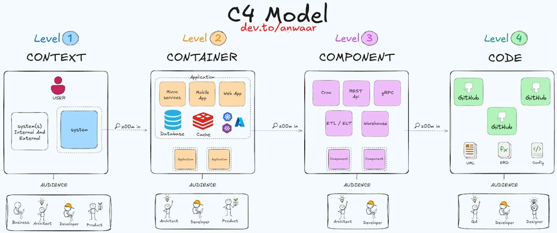
02 / MÔ HÌNH C4
Mô hình C4 gồm 4 mức
SPORT HUB / C4 CONTAINER & MICROSERVICES
03

Slide 4
02 / PHÂN CÔNG
Phân công công việc của nhóm
Nguyễn Anh Duy
Gateway & Inventory
API đơn hàng, xác thực, event RabbitMQ, Firebase.
25TX610002
Đào Trần Tuấn Khanh
Hạ tầng và DevOps
Triển khai Docker, CI/CD, VM và testing.
25TX810010
Trần Văn Hậu
Dữ liệu & Analytics service
Schema MySQL, service báo cáo Python, trình bày.
25TX810004
Đỗ Minh Tâm
BA & Frontend
Phát triển giao diện, tìm hiểu quy trình website và phân tích chức năng từng service, tài liệu.
25TX810022
SPORT HUB / C4 CONTAINER & MICROSERVICES
03

Slide 5
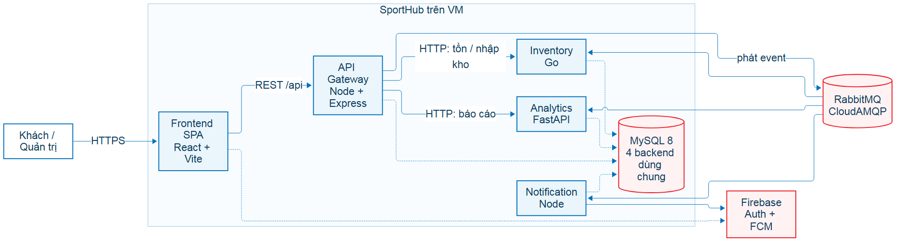
03 / CONTAINER
Kiến trúc tổng quan
SPORT HUB / C4 CONTAINER & MICROSERVICES
04

Slide 6
04 / SERVICE
Chức năng mỗi service
SERVICE
DỮ LIỆU & DỊCH VỤ NGOÀI
Frontend React
Giao diện mua hàng và CMS; gọi API nghiệp vụ qua Gateway.
MySQL
Lưu dữ liệu của các service; hiện là một database dùng chung.
API Gateway Node / Express
Cửa vào API; xác thực, quản lý sản phẩm và đơn hàng, chuyển yêu cầu xem kho – báo cáo, phát event.
RabbitMQ / CloudAMQP dịch vụ cloud
Nhận, xếp hàng và chuyển event giữa các service.
Inventory Go
Quản lý tồn kho; giữ, trừ hoặc hoàn kho cho đơn hàng.
Analytics FastAPI
Ghi nhận số liệu bán hàng và cung cấp API báo cáo.
Firebase dịch vụ cloud
Auth để đăng nhập và xác thực; FCM để chuyển thông báo đẩy.
Notification Node
Theo dõi các bước xử lý đơn, lưu thông báo và gử.
SPORT HUB / C4 CONTAINER & MICROSERVICES
05

Slide 7
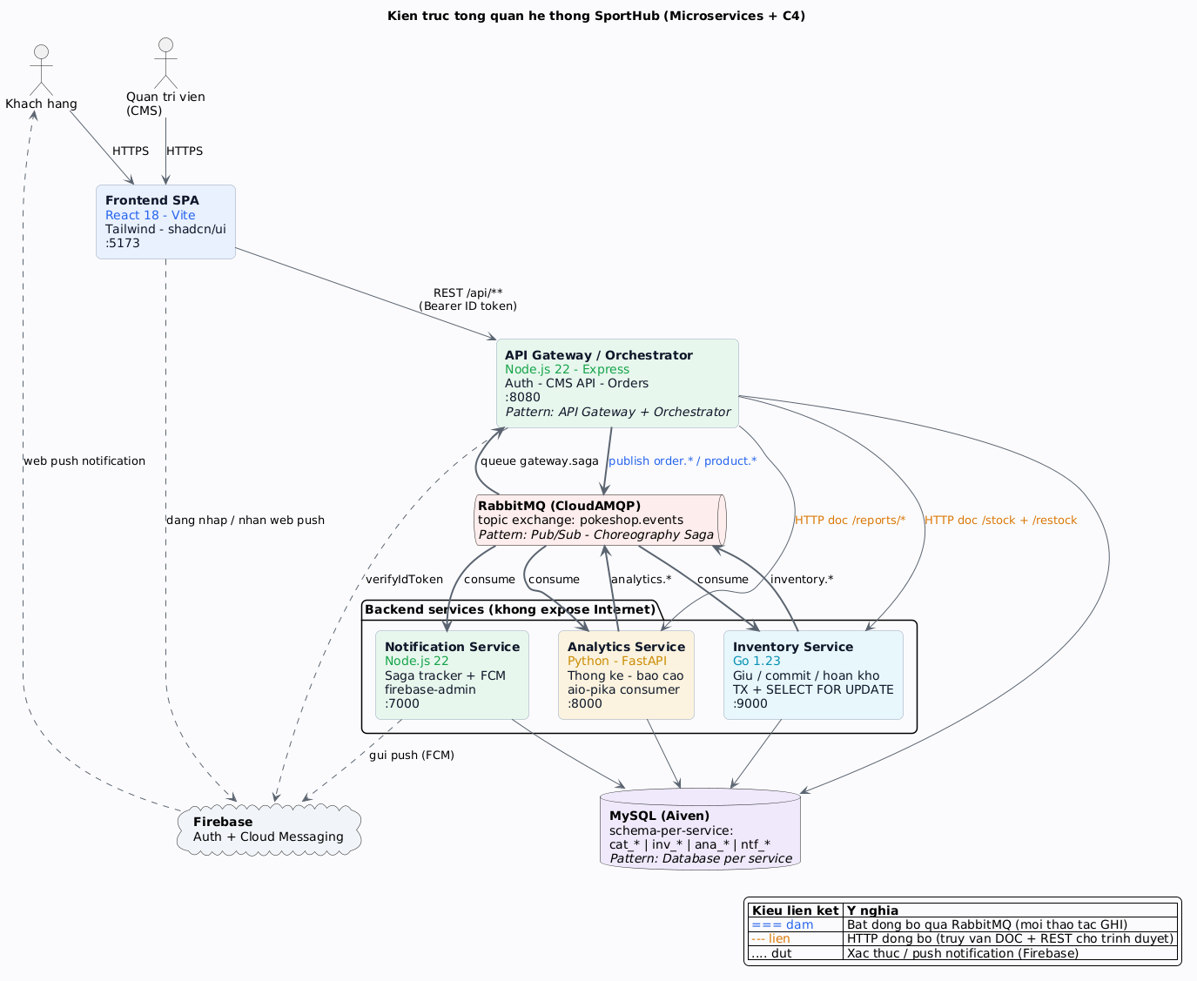

Slide 8
05 / GIAO TIẾP
Phương thức giao tiếp các service
01
REST từ trình duyệt
Frontend → API Gateway · HTTP/REST
Frontend chỉ gọi Gateway, không gọi thẳng Inventory hay Analytics.
Ví dụ: POST /api/orders kèm giỏ hàng khi khách bấm đặt hàng.
02
HTTP nội bộ
API Gateway → Inventory / Analytics · HTTP, chờ kết quả ngay
Hai backend gọi nhau trong localhost; Gateway nhận thông tin từ service backend và phản hồi đến frontend.
Ví dụ: GET /api/inventory/stock/12 → inventory-service:9000/stock/12
03
Event qua RabbitMQ
AMQP - RabbitMQ
AMQP (Advanced Message Queuing Protocol) dùng khi service gửi sự kiện qua RabbitMQ để service khác xử lý tiếp
04
Firebase (ngoài VM)
Frontend / Gateway / Notification ↔ Firebase
Auth cấp token khi khách đăng nhập, Gateway kiểm tra token; FCM đẩy thông báo.
Ví dụ: Đơn hoàn tất → FCM push về trình duyệt.
SPORT HUB / C4 CONTAINER & MICROSERVICES
06

Slide 9
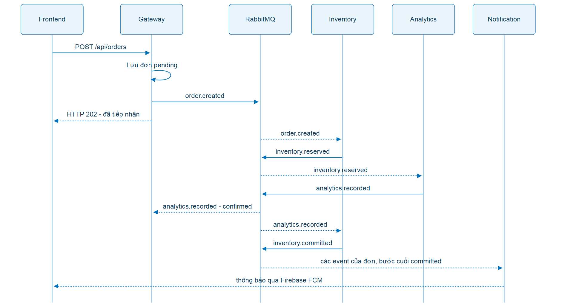
07 / SEQUENCE
Sequence diagram order đơn hàng
SPORT HUB / C4 CONTAINER & MICROSERVICES
08

Slide 10
10 / DEPLOYMENT
Hạ tầng và sản phẩm
URL demo sản phẩm: http://54.234.217.45:5173
VM / Docker Compose
Bên ngoài VM
Frontend · React/Vite/Nginx
Gateway · Node/Express
Inventory · Go
Analytics · FastAPI/Python
Notification · Node
MySQL 8 · cơ sở dữ liệu dùng chung
CloudAMQP / RabbitMQ
Trung chuyển event giữa các service.
Firebase Auth
Xác thực người dùng.
Firebase FCM
Chuyển push notification đến trình duyệt.
SPORT HUB / C4 CONTAINER & MICROSERVICES
11

Slide 11
11 / ĐÁNH GIÁ
Đánh giá
Ưu điểm
Giới hạn
• Chức năng mỗi service rõ rang ở mức đồ án
• Kết hợp HTTP và event đúng mục đích.
• Kho có reserve / commit / release, giao dịch và khóa dòng.
• Notification đợi đủ bước mới báo thành công.
• Cùng một MySQL, chưa tách database theo service.
• Chưa thật sự là một hệ thống Microservice Prod
SPORT HUB / C4 CONTAINER & MICROSERVICES
12

Slide 12
KẾT THÚC
Cảm ơn thầy và các bạn đã lắng nghe!

